Slide 1





E-learning
Sécurisation de la prise en charge médicamenteuse
Cliquer ici pour démarrer

Slide 2



TUTORIEL E-LEARNING
Circuit
du médicament
Lancement du E-learning ici
À tout moment, vous pouvez revenir au menu principal ou à la sous-partie en cliquant sur les icônes situées en haut à droite.
Prévention du risque médicamenteux
Cliquez sur les éléments clignotants ou sur les ronds colorés pour accéder directement à la page correspondante du e-learning ou au site web associé
Cliquez sur les flèches vertes en bas pour aller à la diapositive précédente ou suivante
Ressources disponibles
Temps estimé pour la formation : 30 min
Page précédente
Page suivante

Slide 3
SÉCURISATION DE LA PRISE EN CHARGE DES PRODUITS DE SANTE
Prise en charge des produits de santé :
  Processus complexe ⟶ organisation et coordination rigoureuses du circuit.
  Doit intégrer :
    les facteurs humains, organisationnels et environnementaux
    l’évaluation des pratiques professionnelles et la gestion des situations à risque.
Plusieurs points clés :
  La prescription médicale en vue de la dispensation et de l’administration au patient
  Le bon usage des antibiotiques
  Les modalités et conditions d’approvisionnement, de transport et de stockage des produits de santé
  Les bonnes pratiques d’administration
  La prévention des erreurs médicamenteuses et la participation des équipes à des audits ou CREX
  Les évaluations de pratiques professionnelles (EPP) concernant le circuit des produits de santé
Responsable du Management de la Qualité de la Prise En Charge Médicamenteuse
(RMQPECM)
Dr BELLAY Romain
Pharmacien
Ce E-learning répond aux exigences de formation de la HAS en ce qui concerne la prévention des erreurs médicamenteuses et la le bon usage des antibiotiques
Page suivante

Slide 4
Bonnes pratiques de prescription
Bon usage des antibiotiques
Circuit
du médicament
Bonnes pratiques d’administration
Prévention du risque médicamenteux

Slide 5


BONNES PRATIQUES DE PRESCRIPTION
Circuit
du médicament
1ère étape du circuit du médicament
Objectifs :
  Assurer la sécurité et l’efficacité des traitements
  Prescription :
    Claire, adaptée et conforme aux recommandations
    Informatisée et réalisée par un prescripteur habilité
    Prend en compte les traitements habituels du patient
    Fonction de l’état clinique, des antécédents, des allergies et interactions médicamenteuses
PRESCRIPTIONS PARTICULIÈRES
  Prescriptions conditionnelles
  Prescriptions orales

Slide 6


PRESCRIPTIONS CONDITIONNELLES
Circuit
du médicament
BONNES PRATIQUES DE PRESCRIPTION
La prescription conditionnelle doit renseigner :
  Une argumentation par rapport à une valeur seuil (échelle douleur, TA…) ou un signe clinique (constipation, anxiété, vomissement…)
  Le nombre maximal d’administrations par 24 h
  Un intervalle temporel entre 2 prises
  Une durée maximale du traitement
  Une hiérarchisation si plusieurs conditionnelles pour la même indication (1ère ligne, 2ème ligne…)
Toute prescription conditionnelle doit être réévaluée périodiquement.
  Si température ≥ 38°
  Si constipation persistante à J4 sans selles malgré prise de laxatifs per os
  Si douleur avec EVA ≥ 3
  Si agitation toujours présente
  Si gêne respiratoire
  Si douleur de règles avec EVA ≥ 3
  …
  Si besoin
  Si demande
  Si douleurs
  Si constipation
  Si confusions
Page précédente
Page suivante

Slide 7
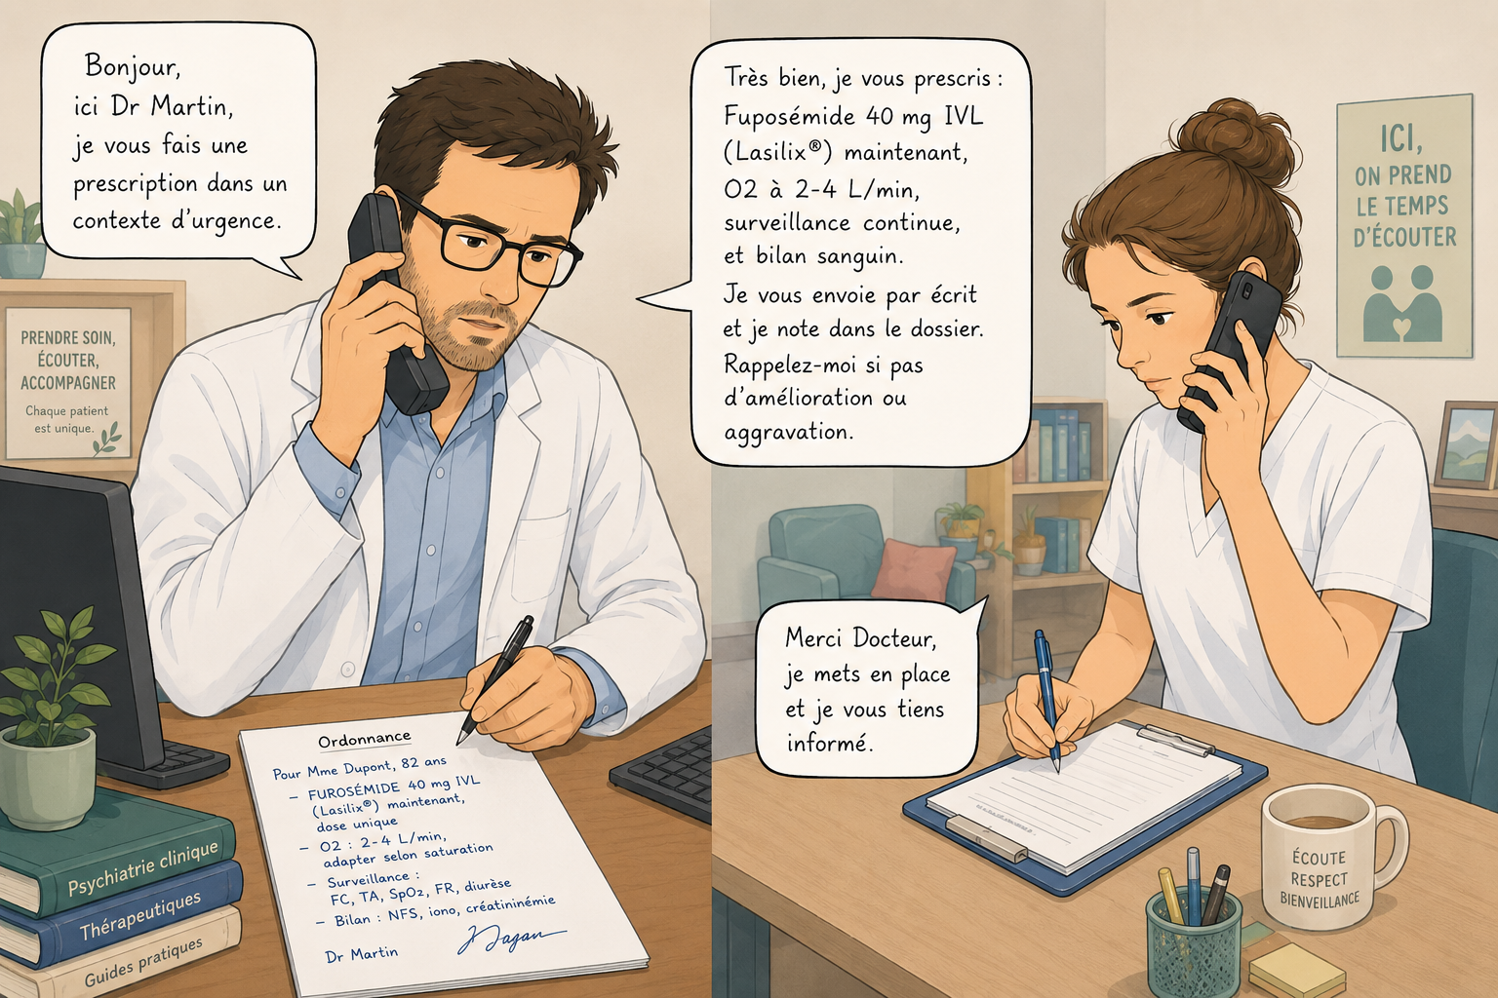
PRESCRIPTIONS ORALES
Circuit
du médicament
BONNES PRATIQUES DE PRESCRIPTION
Une prescription orale est :
  Acceptée exceptionnellement
  Devant une situation d’urgence vitale, dans l’attente de l’arrivée imminente du prescripteur
  Écrite et contre signée par le médecin le plus tôt possible (hors SAMU)
Page précédente

Slide 8




BONNES PRATIQUES D’ADMINISTRATION
Circuit
du médicament
Dernière étape du circuit du médicament : étape critique
Objectifs :
  Sécurisation de l’administration des médicaments
  Réduction du risque d’erreur médicamenteuse
  Règle des 5B
  Interruptions de tâche
  Étape d’administration
Pour aller plus loin : Référentiel HAS “outil de sécurisation et d’auto-évaluation de l’administration des médicaments

Slide 9
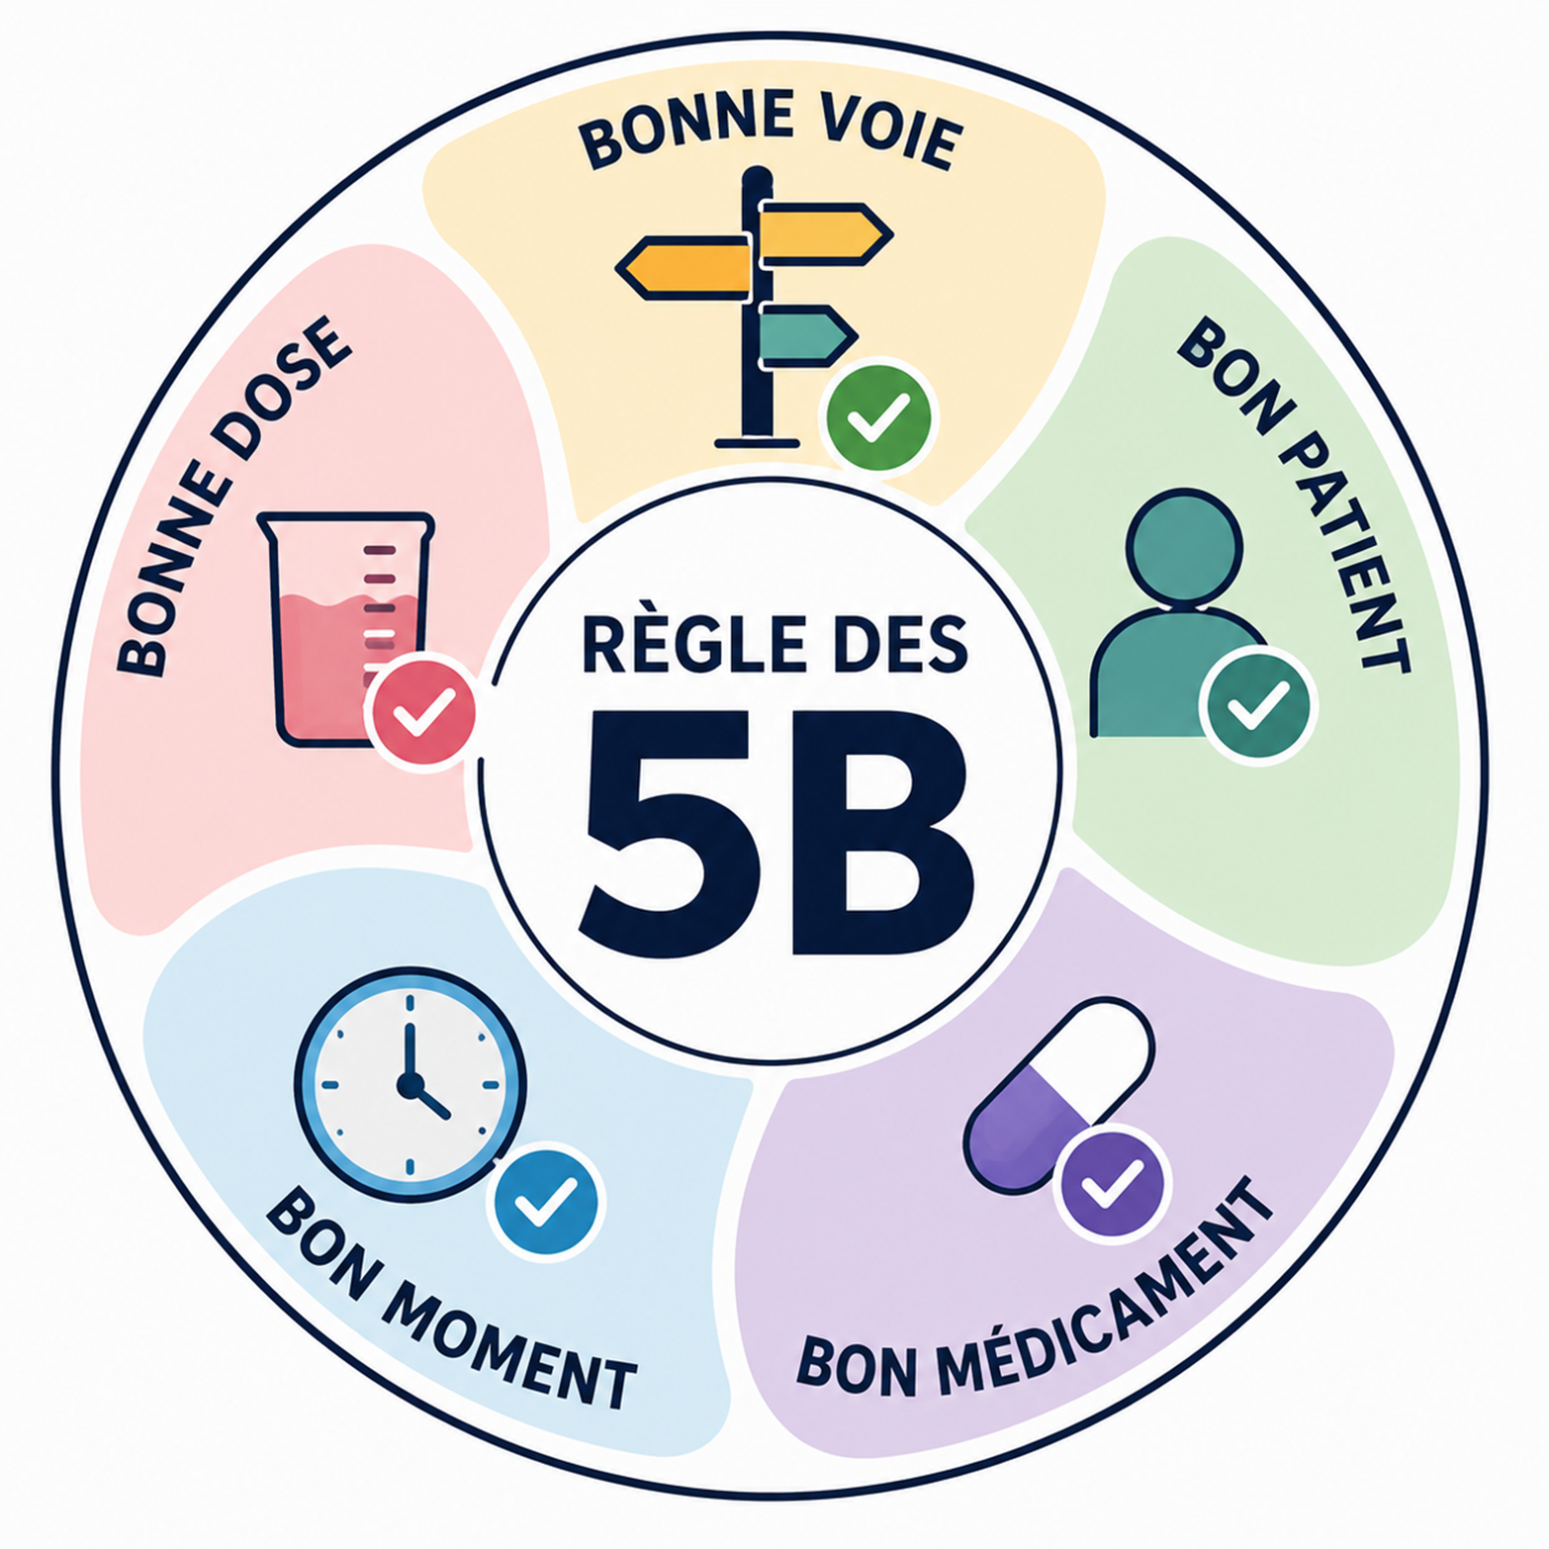
Bonne voie
  Utiliser la voie prescrite
  Voie appropriée et sécurisée
  Connaitre les abréviations
  (IM, IV, SC...)
RÈGLE DES 5 B
Circuit
du médicament
BONNE PRATIQUES D’AMINISTRATION
Bonne dose
  Administration à la bonne concentration, dilution et dose du médicament prescrit
  Questionner prescripteur ou pharmacien si dose différente de la dose habituelle
  Attention au calcul de dose
  Dose adaptée au patient
  Double vérification pour médicament à risque ou doute sur calcul de dose
Bon patient :
identitovigilance
  Vérifier systématiquement l’identité :
  Question ouverte (nom/prénom/date de naissance) si l’état du patient le permet
  Bracelet d’identification
  Photo sur le pilulier ou sur le DPI
Bon moment
  Administration au bon moment
  Selon les besoins du patient
  Selon les contraintes du traitement
Bon Médicament
  Vérifier la spécialité et son dosage lors du picking, lors de la préparation et juste avant l’administration
Page suivante

Slide 10
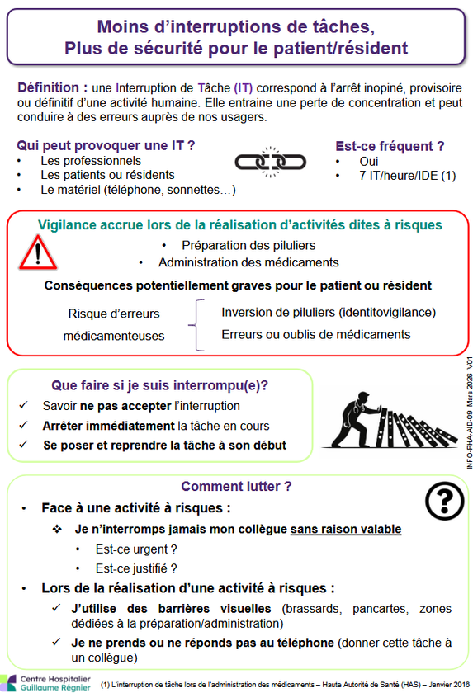
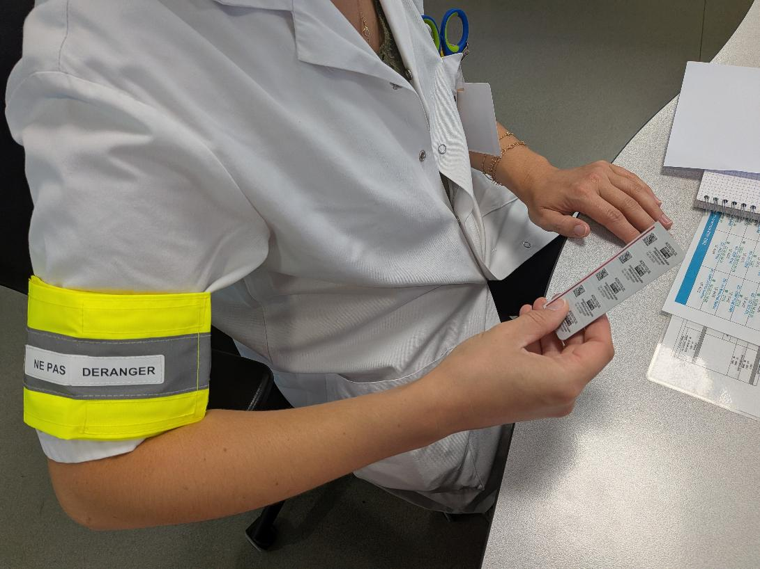



INTERRUPTIONS DE TACHE
Circuit
du médicament
BONNE PRATIQUES D’AMINISTRATION
Correspond à l’arrêt inopiné, provisoire ou définitif d’une activité humaine.
Elle entraine une perte de concentration et peut conduire à des erreurs auprès de nos usagers
  Points clés de vigilance :
Barrière visuelle
Gestion du téléphone
Sensibilisation des soignants et des patients
Est-ce urgent ?
Est-ce justifié?
  En cas d’interruption :
    Arrêter immediatement la tâche en cours
    Se poser et reprendre la tâche du début
Page précédente
Page suivante

Slide 11
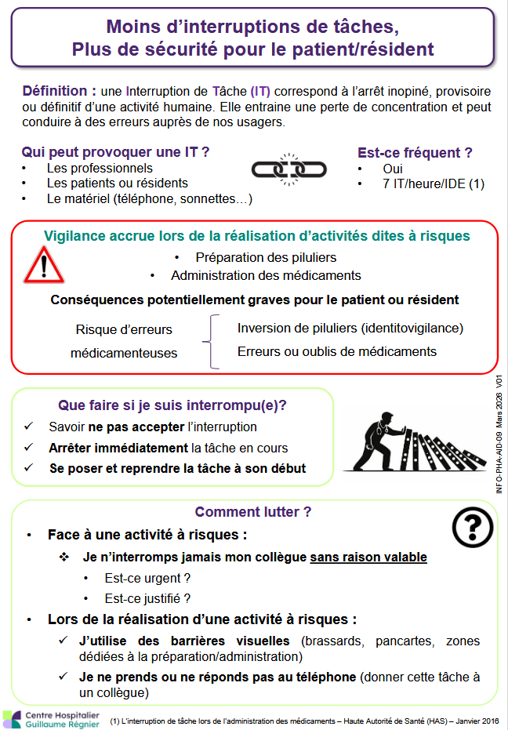
BONNE PRATIQUES D’AMINISTRATION
Page précédente
Page suivante
(1) L’interruption de tâche lors de l’administration des médicaments – Haute Autorité de Santé (HAS) – Janvier 2016

Slide 12

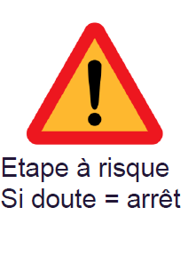
L’ETAPE D’ADMINISTRATION
Circuit
du médicament
BONNE PRATIQUES D’AMINISTRATION
Bonnes pratique d’administration, focus voie orale :
  Adapter les formes galéniques
    Si nécessaire, ouvrir les gélules ou écraser les comprimés après avoir vérifié que cette manipulation est autorisée (auprès de la PUI ou sur le site de l’OMEDIT)
  Ne pas déblistériser les formes orales à l’avance : chaque médicament doit être identifiable jusqu’à l’administration
  Favoriser la prise avec un verre d’eau
  Être vigilant si mélange avec l’alimentation
    Privilégier compote ou yaourt
    Ne pas mélanger avec des grandes quantités
    Ne pas mélanger avec des aliments chauds (thermosensibles = détruits par la chaleur)
  Activité distincte du repas
  En cas de non administration d’un médicament, le motif doit être renseigné dans le plan de soins sur Sillage®
  Ne pas laisser de médicament à portée des patients, vigilance lors de la phase de distribution des traitements
Page précédente

Slide 13
BON USAGE DES ANTIBIOTIQUES
Circuit
du médicament
Objectifs : Améliorer le bon usage des antibiotiques afin de :
  Limiter l’antibiorésistance
  Sécuriser les prescriptions
  Harmoniser les pratiques professionnelles
Chaque prescription doit être justifiée, documentée et réévaluée
Ressources disponibles
Bon usage en pratique : check list HAS

Slide 14





RESSOURCES ET SOURCES UTILISABLES
Circuit
du médicament
BON USAGE DES ANTIBIOTIQUES
Guides Antibioest
Médecins généralistes
Antibioclic
  Du lundi au vendredi : 8h30 à 18h30 Médecin généraliste du service ou poste *33 33
  Le soir de 18h30 à 8h30 et le week-end : médecin généraliste d’astreinte
Aide au choix de :
la thérapeutique
la posologie
la durée de traitement
Recommandations pour :
infections dentaires
infections chez l’enfant
posologie et obésité
Référente en antibiothérapie de l’établissement
ABRI (Astreinte Bretonne des Référents en Infectiologie)
Pharmaciens
Les 5 pharmaciens de la PUI possèdent le DU
« thérapeutique anti-infectieuse »
02 99 28 97 61
Du lundi au vendredi de 9h à 18h30
Le samedi matin de 9h à 12h30
Dr ROJO BOUTON M. pharmacienne
Poste : 3946
m.rojobouton@ch-guillaumeregnier.fr
Page suivante

Slide 15

BON USAGE EN PRATIQUE : CHECK LIST OMEDIT
Circuit
du médicament
BON USAGE DES ANTIBIOTIQUES
Diagnostic
  Utiliser les tests rapides d’orientation diagnostiques (TROD) : ex : angine, COVID, BU…
  Dans le doute, ne pas prescrire d’ATB et se donner le temps de la réévaluation si possible
  Eviter les prélèvements d’interprétation difficile :
    ECBU sur sonde ou chez un patient asymptomatique
    Prélèvements cutanés superficiels
    ECBC
Prescription
  Limiter les durées : respecter les dernières recommandations
  Privilégier les monothérapies
  Réévaluer l’antibiothérapie à 48-72h :
    Arrêt ou désescalade selon les résultats de l’antibiogramme (privilégier un ATB à spectre étroit)
    Prendre l’avis d’un référent en infectiologie en cas de situation complexe
Page précédente
Page suivante

Slide 16
BON USAGE EN PRATIQUE : CHECK LIST HAS
Circuit
du médicament
BON USAGE DES ANTIBIOTIQUES
Epargne antibiotique
Traçabilité
  Respecter les non-indications de traitement ATB :
    Colonisations urinaires
    Bronchites aiguës
  Préserver les C3G et les fluoroquinolones (générateurs de résistances bactériennes)
  Dans le doute, ne pas prescrire d’ATB et se donner le temps de la réévaluation si possible
  Mentionner clairement l’indication et la durée de traitement de l’ATB dans le dossier médical et sur le formulaire de prescription Sillage ®
  Tracer la réévaluation dans le dossier patient
Prévention
  Vaccinations antigrippale, anti pneumococcique
  Kinésithérapie respiratoire en cas d’exacerbation de BPCO
  Soins locaux (pansements adaptés)
  Limitation des indications et de la durée des sondages urinaires
Page précédente
Page suivante

Slide 17
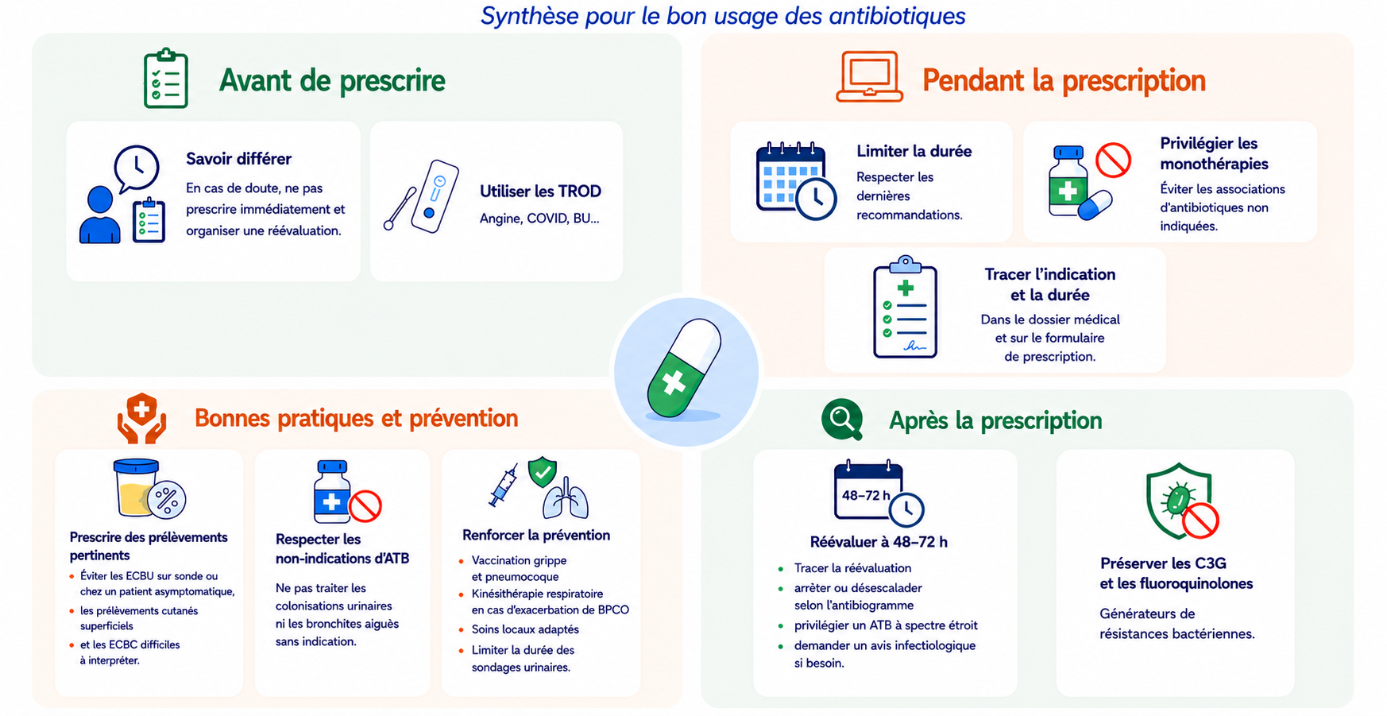
BON USAGE EN PRATIQUE : CHECK LIST HAS
Circuit
du médicament
BON USAGE DES ANTIBIOTIQUES
Page précédente

Slide 18




PRÉVENTION DU RISQUE MÉDICAMENTEUX
Circuit
du médicament
Objectifs :
  Sécuriser l’ensemble du circuit du médicament
  Réduire les événements indésirables évitables
  Sensibiliser les soignants à la prévention du risque médicamenteux
  Evenements indésirables
  Erreurs médicamenteuses
Médicaments
à risque
Stockage des produits de santé dans les unités de soins

Slide 19


ÉVENEMENTS INDÉSIRABLES
Circuit
du médicament
PRÉVENTION DU RISQUE MÉDICAMENTEUX
Evènements indésirables ≠ effets indésirables
  Erreurs médicamenteuses
Evènements indésirables (EI)
  Doivent être déclarées systématiquement, ainsi que les erreurs médicamenteuses
  En cas d’EI graves : déclaration à l’ARS et organisation systématique d’un CREX (Comité de Retour d’Expérience)
  Un CREX peut également être organisé à la demande du service
Effets indésirables :
  En cas d’effet indésirable grave ou inattendu lié à un traitement, une déclaration de pharmacovigilance doit être effectuée et la pharmacie informée
Page précédente
Page suivante

Slide 20
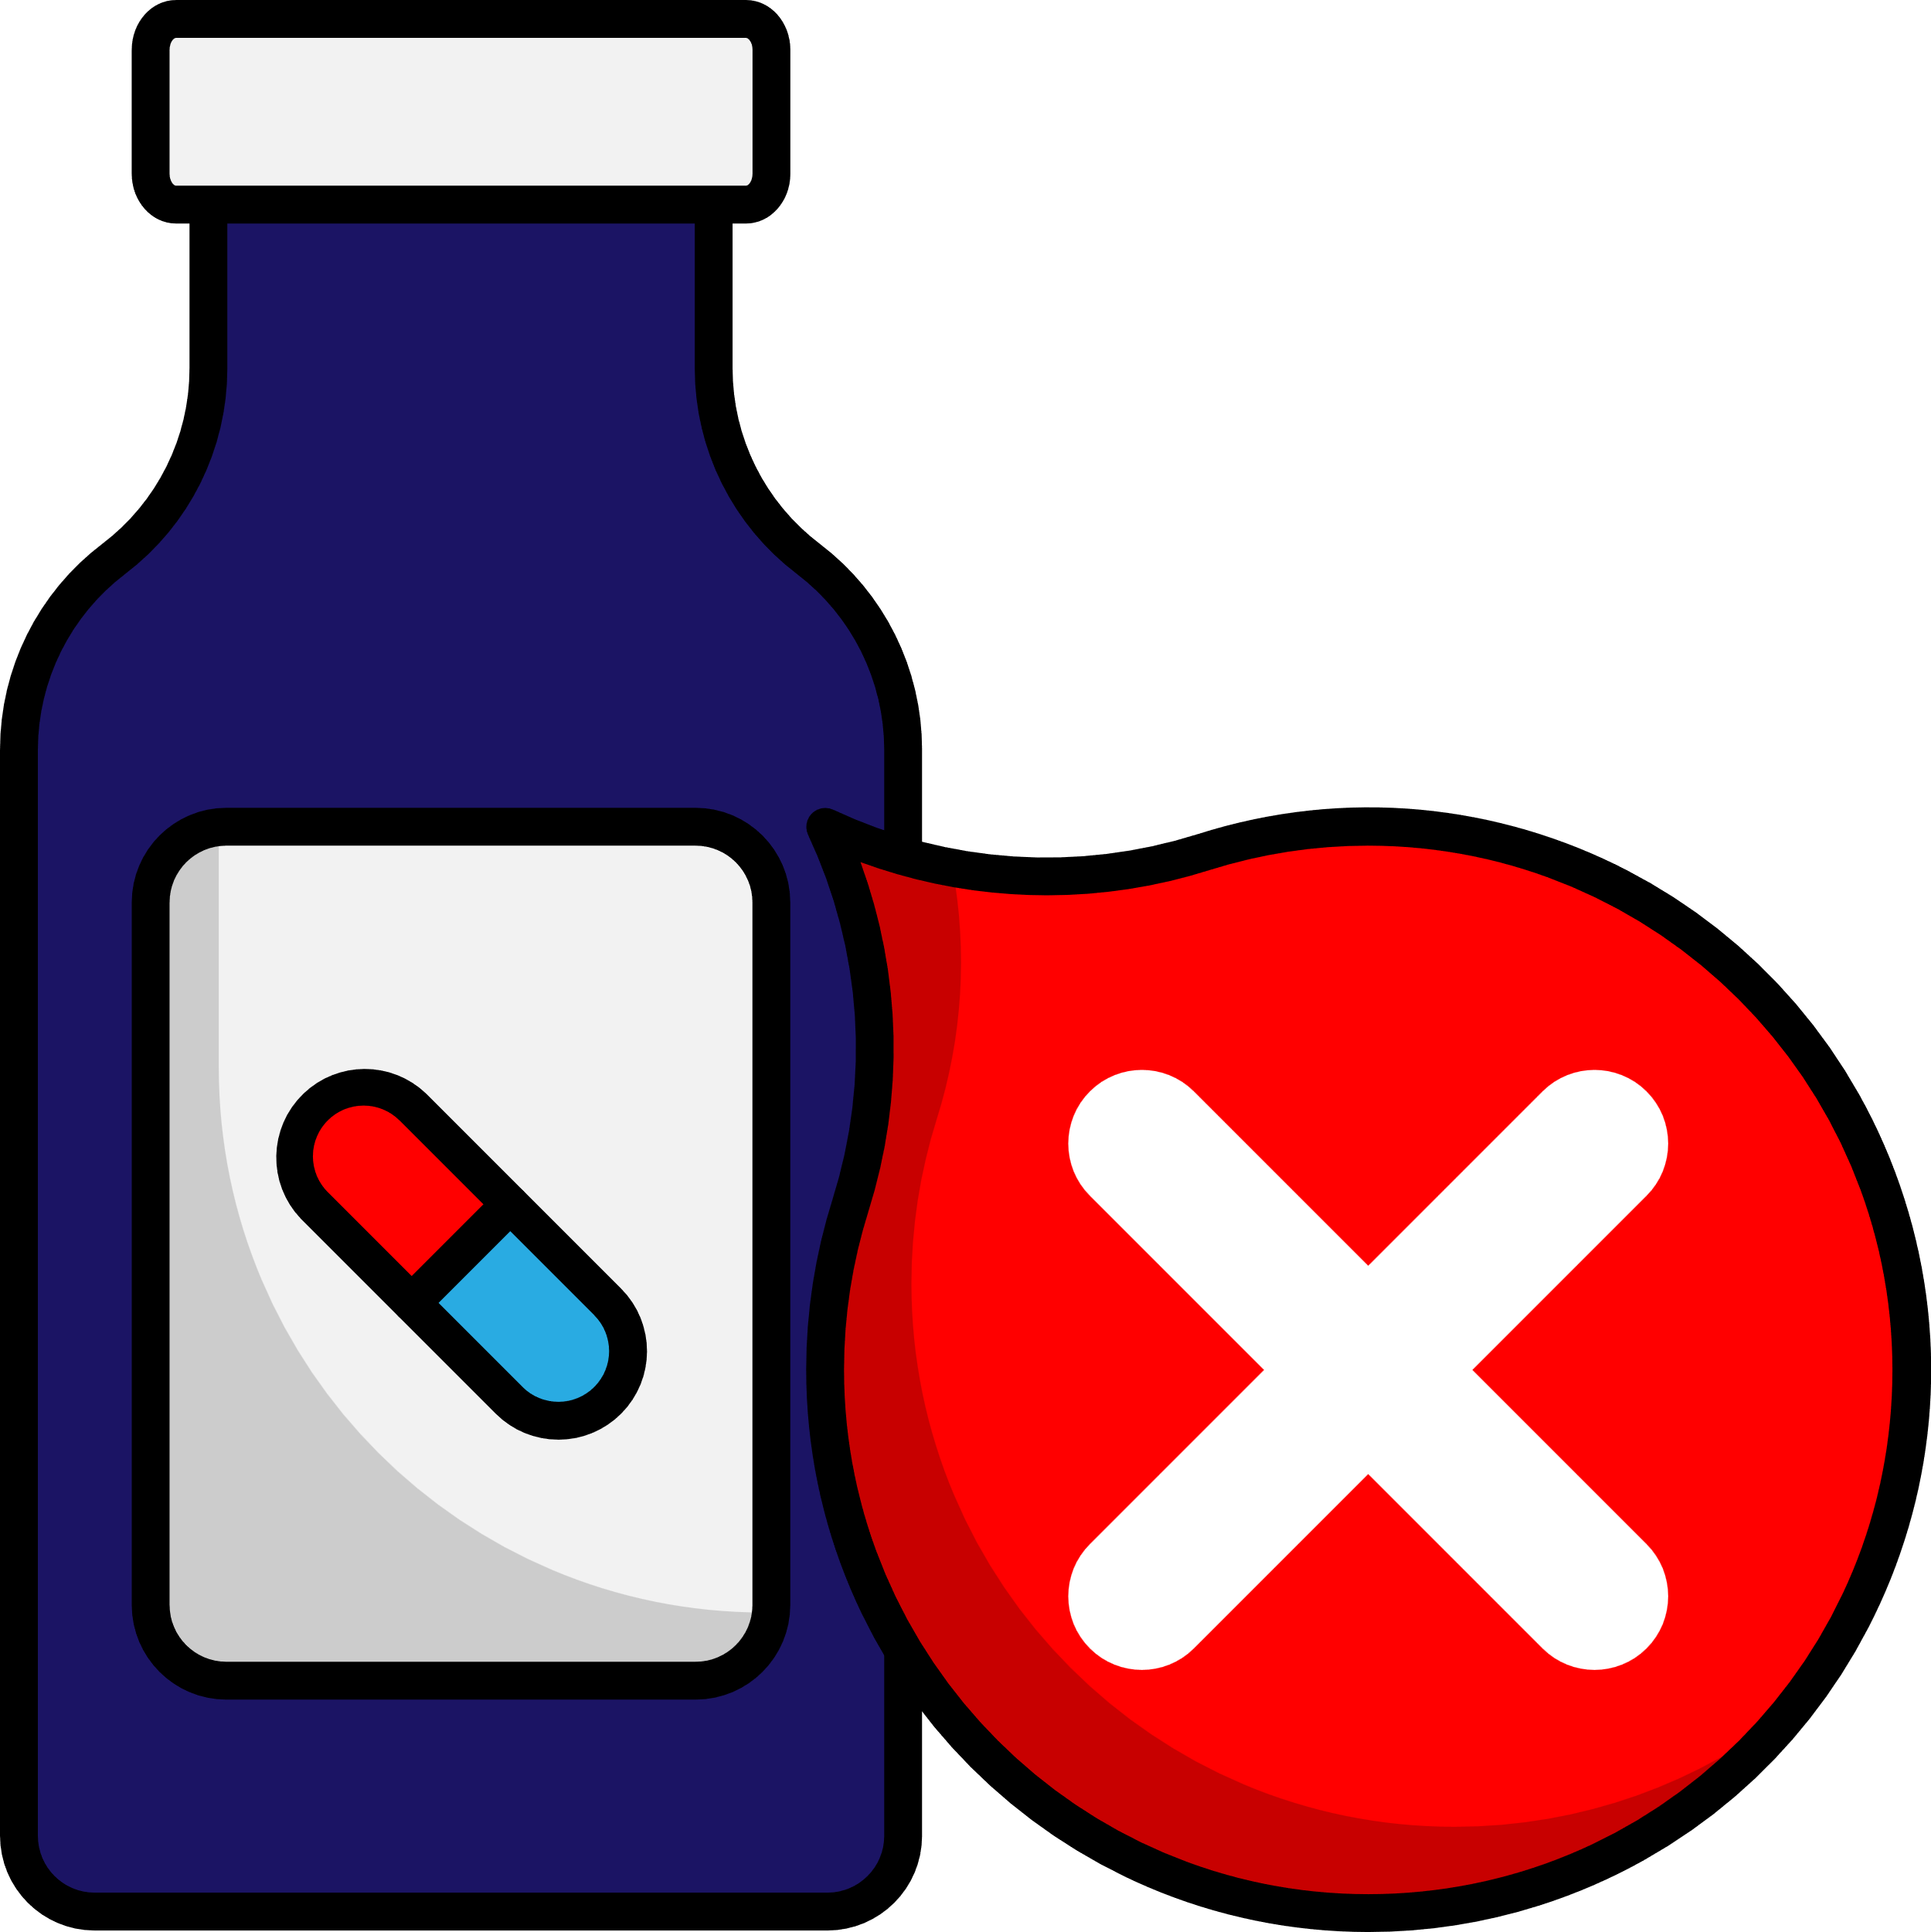
Interruptions de tâche
ERREURS MÉDICAMENTEUSES
Circuit
du médicament
PRÉVENTION DU RISQUE MÉDICAMENTEUX
Complexité des étapes réparties sur différents lieux
Difficulté d’accès à l’information
ERREURS
MÉDICAMENTEUSES
Multiplicité des intervenants
Diversité des pathologies et des traitements
Page précédente
Page suivante

Slide 21
ERREURS MÉDICAMENTEUSES
Circuit
du médicament
PRÉVENTION DU RISQUE MÉDICAMENTEUX
Toutes les erreurs médicamenteuses doivent être analysées et un plan d’action doit être mis en place
3 niveaux de réponse face à une erreur médicamenteuse (EM):
  EM non grave :
    Prendre un temps d’équipe systématiquement
    Identifier le ou les dysfonctionnement(s)
    Déterminer les actions et les mettre en œuvre
  Plusieurs EM sur le même dysfonctionemment : Effectuer un CREX avec le référent qualité du pole si besoin
  EM grave : Effectuer un CREX avec la direction qualité et le RMQPECM
Page précédente
Page suivante

Slide 22
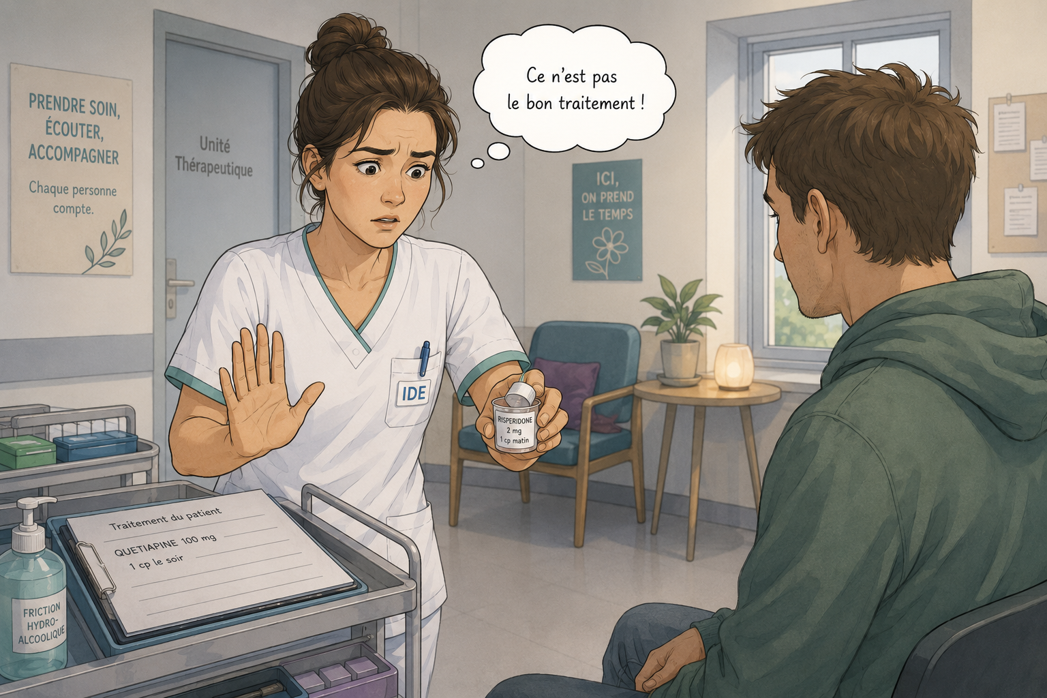
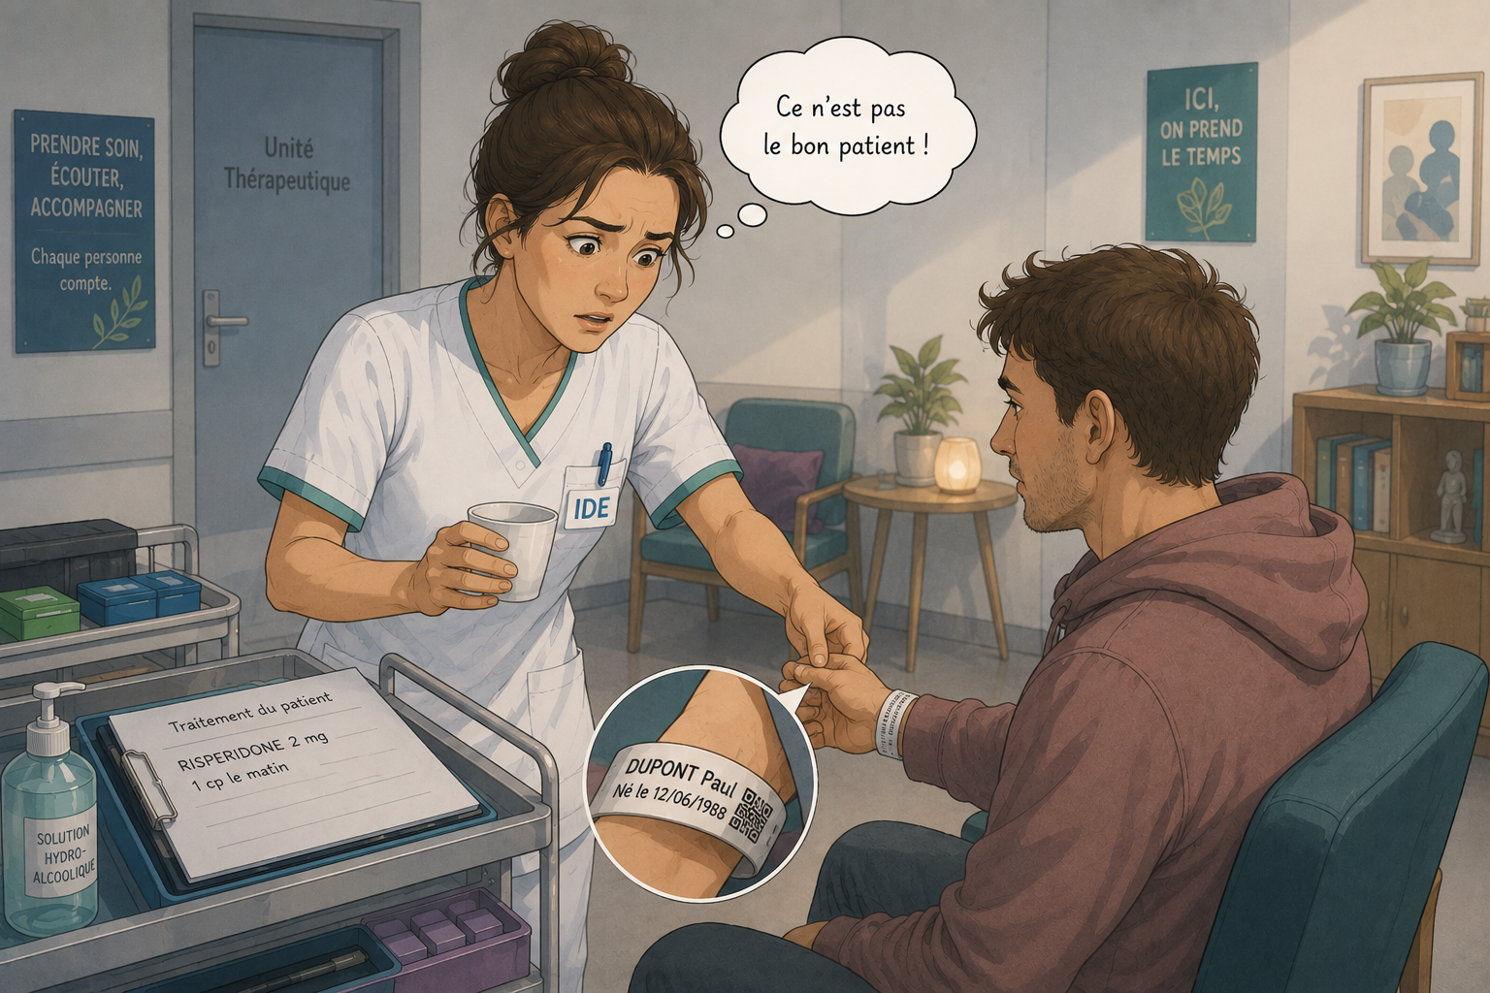
ERREURS MÉDICAMENTEUSES
Circuit
du médicament
PRÉVENTION DU RISQUE MÉDICAMENTEUX
  Presque accident :
    Erreur interceptée à temps qui aurait pu causer un dommage au patient/résident
    Le déclarer permet de :
      Prévenir les évènements graves car ils sont analysés avant qu’ils le deviennent
      Éviter qu’il y ait un impact direct sur le patient/ résident
      Renforcer la culture de sécurité et améliorer la sécurité des soins
      Ex de situations
Presque accident ≠ erreur interceptée lors d’un étape de contrôle
Un presque accident déclaré aujourd’hui, c’est un accident évité demain
Page précédente
Page suivante

Slide 23
Page précédente
Page précédente

Slide 24
Page précédente

Slide 25


LISTE DES MÉDICAMENTS À RISQUES
Circuit
du médicament
PRÉVENTION DU RISQUE MÉDICAMENTEUX
  Médicaments identifiés par le logo suivant (DPI Sillage, lieu de stockage)
  Plusieurs listes de médicaments à risque disponible selon la population accueillie
  Les soignants connaissent les médicaments à risques de leur unité (savoir quels sont les médicaments à risques? Pourquoi ils sont à risques ? Comment maitriser le risque? Est-ce qu’il existe une antidote ?)
  Cf procédure “Médicaments à risque” PRO-PHA-DIS-14 qui reprend les mesures préventives à chaque étape du circuit du médicament :
    ○ Prescription ○ Administration
    ○ Stockage ○ Dispensation
Page précédente
Page suivante

Slide 26
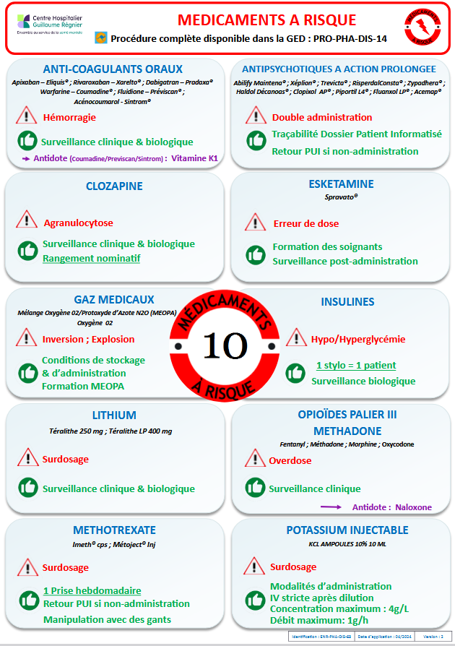
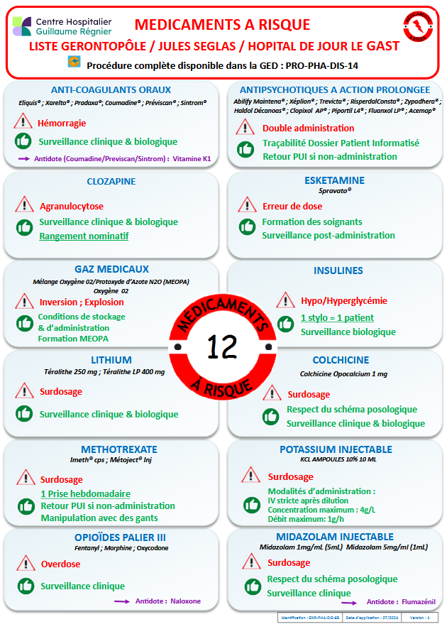
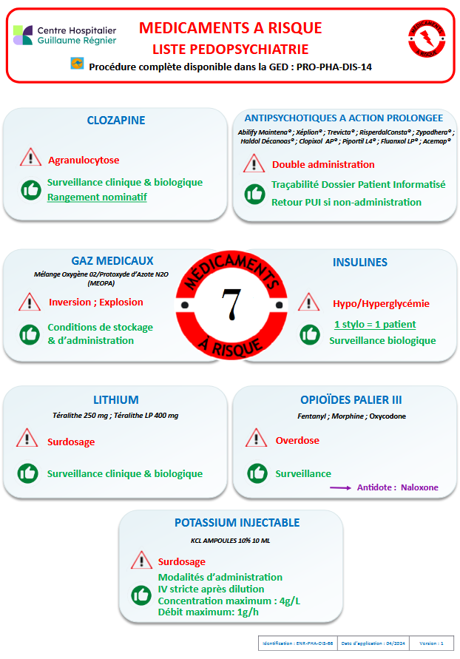
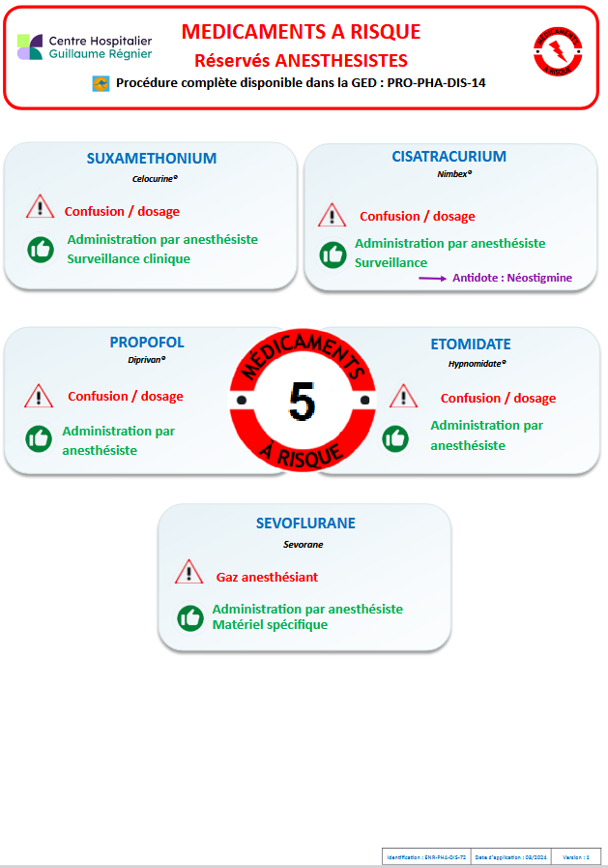
LISTE DES MÉDICAMENTS À RISQUES
Circuit
du médicament
PRÉVENTION DU RISQUE MÉDICAMENTEUX
POPULATION PARTICULIÈRES
Personnes agées
Pédopsychiatrie
Anesthésie
Page précédente
Page suivante

Slide 27
Circuit
du médicament
PRÉVENTION DU RISQUE MÉDICAMENTEUX
Personnes agées
Pédopsychiatrie
Anesthésie
Page précédente
ENR-PHA-DIS-14
Page suivante

Slide 28
Circuit
du médicament
PRÉVENTION DU RISQUE MÉDICAMENTEUX
Standard
Pédopsychiatrie
Anesthésie
Page précédente
ENR-PHA-DIS-69
Page suivante

Slide 29
Circuit
du médicament
PRÉVENTION DU RISQUE MÉDICAMENTEUX
Personnes agées
Standard
Anesthésie
Page précédente
ENR-PHA-DIS-66
Page suivante

Slide 30
Circuit
du médicament
PRÉVENTION DU RISQUE MÉDICAMENTEUX
Personnes agées
Pédiatrie
Standard
Page précédente
ENR-PHA-DIS-72
Page suivante

Slide 31
GESTION DES PRODUITS DE SANTÉ DANS
LES UNITÉS DE SOINS
Circuit
du médicament
PRÉVENTION DU RISQUE MÉDICAMENTEUX
Quelques rappels et points de vigilance :
  Salle de soins et armoire fermées en l’absence de soignant
  Identification des médicaments à risques
  Stupéfiants : stockés dans un coffre fermé
  Gaz médicaux : Oxygène/ MEOPA ⟶ attention de ne pas confondre
  Surveillance journalière des températures du réfrigérateur
Audit :
  Grille d’évaluation de la qualité de la détention des médicaments et des DMS : ENR-PEC-MED-04
  Réalisation par la pharmacie + audits croisés par une autre unité (cadre/IDE) chaque année
  Mise en place d’actions correctives si besoin
Formation pour les services de soins réalisée par les PPH :
« Sécurisation du circuit des produits de santé au sein des unités de soins »

